Slide 1
第08章 文本处理利器awk
第802讲 awk的语言特性

Slide 2
1 awk的代码结构
awk脚本基本格式
awk 'BEGIN{ commands } pattern{ commands } END{ commands }' file
awk脚本通常由BEGIN， 通用语句块，END语句块组成，三部分都是可选的。
脚本通常是被单引号或双引号包住。

Slide 3
1 awk的代码结构
awk执行过程分析
第1步: 执行 BEGIN { commands }
在awk开始从输入输出流中读取行之前执行BEGIN语句块; 执行如变量初始化等操作。
第2步：执行pattern{ commands }
从文件或标准输入中每读取一行，执行一次pattern{ commands }语句块。
第三步：执行END { command }
在awk从输入流中读取完所有的行之后即被执行执行END { command }语句块；

Slide 4
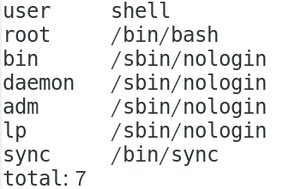
1 awk的代码结构
awk代码结构实例
head -n 6 /etc/passwd|awk 'BEGIN { FS= ":"; print "user \t shell"} {print $1 "\t " $7} END{print "total:" NR+1 }'

Slide 5
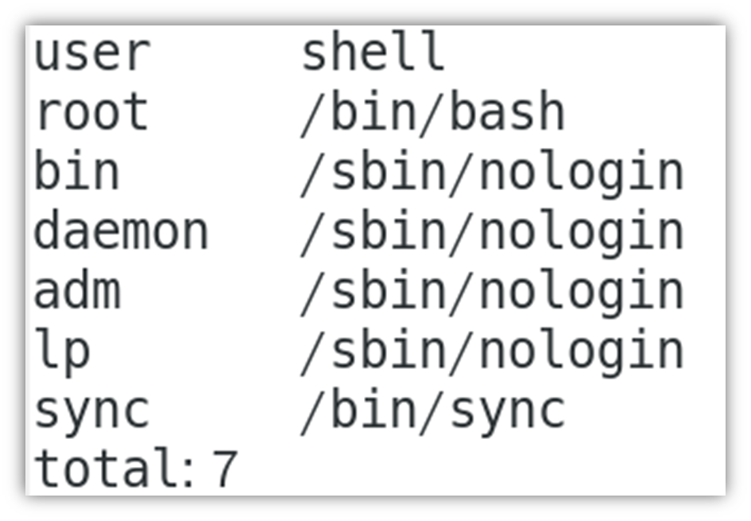
1 awk的代码结构
fs.awk
BEGIN { FS= ":"; print "user \t shell"}
{print $1 "\t " $7}
END{print "total:" NR+1 }
head -n 6 /etc/passwd|awk -f fs.awk

Slide 6
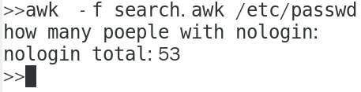
1 awk的代码结构
search.sh
BEGIN { n=0; print "how many poeple with nologin:"}
/nologin/{n++} #模式匹配
END{print "nologin total:"n}
awk -f search.awk /etc/passwd

Slide 7
2 模式匹配
awk的代码结构中
awk 'BEGIN{ commands } pattern{ commands } END{ commands }' file
通用语句块中的pattern 就是模式。
只有匹配pattern的行才会按{ commands } 中命令进行处理
例如 上例中
/nologin/{n++} #匹配nologin，才执行n++;

Slide 8
2 模式匹配
例8.8
#输出/etc/fstab中的空行
awk '/^$/{print "this is a empty line."}' /etc/fstab
#匹配passwd中的含bash行，并输出第1字段
awk -F: '/bash/{print $1}' /etc/passwd

Slide 9

2 模式匹配
例8.9 多项模式匹配
mulipattern.awk
BEGIN{ m=0; n=0; print "Shell Usage:"}
/bash/{m++}
/nologin/{n++}
END{ print "We have " m " bash users.";
print "We have " n " nogin users." }
awk -f mulipattern.awk /etc/passwd

Slide 10
3 变量与数组
变量
awk中有两种变量：自定义变量和内建变量
自定义变量：例如上题中的m ,n 等变量
内建变量：如FS $0 $1 ARGC NR等
具体参见801讲

Slide 11
3 变量与数组
数组
awk中数组与其他语言类似，例如：
site[0]="https://www.baidu.com/"
site[1]="http://www.jxust.edu.cn/"
site[2]="http://oj.jxust.edu.cn/"
可以使用字符串作为数组索引
site[baidu]="https://www.baidu.com/"
site[jxust]="http://www.jxust.edu.cn/"
site[jxustoj]="http://oj.jxust.edu.cn/"

Slide 12
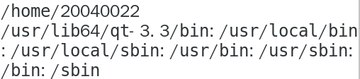
3 变量与数组
环境变量
通过ENVIRON数组可以访问系统环境变量
例8.10
awk 'BEGIN{print ENVIRON["HOME"]; print ENVIRON["PATH"]}'

Slide 13
4 算术运算符
运算符 | 描述
= += -= *= /= %= ^= **= | 赋值语句
?: | C条件表达式
|| | 逻辑或
&& | 逻辑与
~ ~! | 匹配,不匹配正则表达式
< <= > >= != == | 关系运算符
空格 | 字符串连接符
+ - | 加，减
* / % | 乘，除与求余
+ - ! | 一元加，减和逻辑非
^ ** | 求幂
++ -- | 自增 自减
$ | 字段引用
in | 数组中是否存在某键值
awk运算符基本与c语言相同

Slide 14
4 算术运算符
例 8.12
awk 'BEGIN{print "67+90=" 67+90}'
awk 'BEGIN{print "2**10=" 2**10}'
awk 'BEGIN{print "2^10=" 2^10}'
awk 'BEGIN {print "(2+3)*7=" (2+3)*7}'

Slide 15
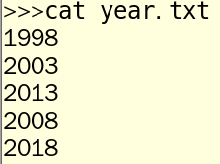
4 算术运算符
例8.18 Is this a leap year?
leap.awk
BEGIN{print "pick leap years:"}
{
year=$1
if((year%4==0&&year%100!=0)||year%400==0)
print year " is a leap year"
else
print year " is not a leap year"
}
awk -f leap.awk year.txt

